Slide 1
«Учиться и не размышлять - напрасно время терять, а размышлять и не учиться – губительно.»
Конфуций

Slide 2
Устная работа

Slide 3

Какая часть квадрата закрашена на рисунках?
Notes:
На предыдущих уроках мы познакомились с обыкновенными дробями.

Slide 4
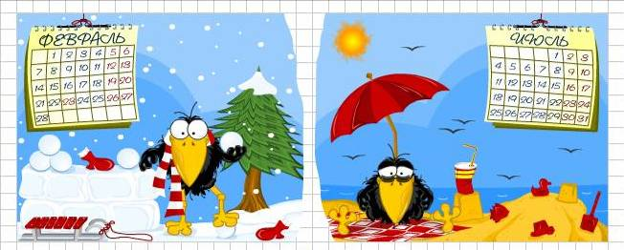


В году 365 дней. В феврале – 28 дней, а в июле 31 день.
Какую часть года составляет февраль, а какую – июль?
28
31
365
365

Slide 5


Воронёнок спит 9 часов в сутки, а учится 5 часов.
Какую часть суток он спит, а какую – учится?
9
5
24
24

Slide 6
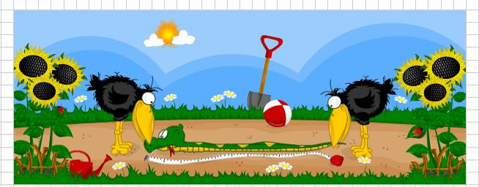

Длина пойманной воронятами змеи 60 см.
Какую часть метра составляет длина змеи?
60
100

Slide 7
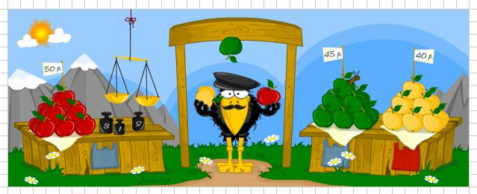

Вес одного яблока 200 граммов.
Какую часть килограмма весит это яблоко?
200
1000

Slide 8


Воронёнок гулял один час.
15 минут он ловил бабочек, а остальные 45 минут учился летать.
Какую часть часа воронёнок ловил бабочек, а какую – учился летать?
15
45
60
60

Slide 9

Каждый может за версту
Видеть дробную черту.
Над чертой – _________, знайте,
Под чертою – __________.
Дробь такую, непременно,
Надо звать ____________.
Число, которое показывает, на сколько равных частей разделили целое, называется ________.
Число, которое показывает, сколько равных частей взято, называется _________.
числитель
знаменатель
обыкновенной
знаменатель
числитель

Slide 10
Какие дроби называются правильными, а какие неправильными?
Какие из данных дробей являются правильными? Какие неправильными?
Расположите дроби в порядке возрастания:
1
9
33
15
7
7
2
149
15
18
3
9
1
14
11
14
14
14
14
14
1
3
9
11
14
14
14
14
14
14

Slide 11
20.01.14
Классная работа
Тема урока:
«С каждым убытком ума прибавляется»
«Счастье ума прибавляет, несчастье последний отымет»
«Чужая сторона прибавляет ума»

Slide 12

Сложение
и
вычитание
дробей с одинаковыми знаменателями

Slide 13
2
3
2+3
5
+
=
=
17
17
17
17
17
конфет
17
5
17-5
12
-
=
=
17
17
17
17

Slide 14
Заполните таблицу
а | 13 32 |  | 82 125
b | 9 32 | 3 47
a+b |  |  | 82 125
a-b |  | 22 47
25
47
0
22
28
32
47
4
82
32
125

Slide 15



Физкультминутка

Slide 16
КРОССВОРД

Slide 17
«О чём гласит народная мудрость?»
Работа с карточкой:
1.Выполните действия и расшифруйте слово
2. Прочитай пословицу (поговорку) и попытайся объяснить её смысл

Slide 18
ВЗЯТКА плата или подарок должностному лицу за незаконное действие в пользу дающего
«Не подмажешь – не поедешь»
«Дары и мудрых ослепляют»

Slide 19
РЭКЕТ преступное вымогательство чужих доходов путём угроз и насилия
«Сила –уму могила»
«Жадность последнего ума лишает»

Slide 20
ШАНТАЖ навязывание своей воли другим лицам путём вымогательства и угроз
«Если…, то…, если это не математика, то это шантаж» «Компромата на всех хватит»

Slide 21
Причины коррупции:
Низкая зарплата госслужащих
Незнание законов
Желание лёгкой наживы
Нестабильность в стране
Низкий уровень жизни населения
Безработица
Слабая развитость государственных институтов

Slide 22
Итак,
Как складывают дроби с одинаковыми знаменателями?
Как вычитают дроби с одинаковыми знаменателями?

Slide 23
Задания из учебника
№ 1012 (в)

Slide 24
Задания из учебника
№ 1042

Slide 25
Коррупции могут и должны противодействовать государство, бизнес, СМИ и
МЫ, обдумывая свои действия и поступки.

Slide 26
«Попались жучки в ручки»
«До времени всё с рук сходит»
«За худые дела слетит и голова»

Slide 27
Наказание за взятки:
штрафы от 25 до 60 сумм взятки
срок лишения свободы от 8 до 15 лет
Наказание за рэкет:
-лишение свободы до 5 лет
Наказание за шантаж:
Лишение свободы до 4 лет
принудительные работы
штраф до 80 тыс. рублей

Slide 28
Давайте помнить:
«Посеешь поступок — пожнешь привычку, посеешь привычку — пожнешь характер, посеешь характер — пожнешь судьбу».

Slide 29

Домашнее задание:
п.26(правила),
№ 1067 (б, г), № 1018 (а, б)
Спасибо за урок!

